Slide 1
Автоматизация контроля результатов обучения учащихся

Slide 2
Правильная организация педагогической диагностики подразумевает решение следующих проблем:
определение диагностируемых целей обучения;
разработка содержания контрольных заданий, позволяющих надежно отследить достижимость (или меру достижения) поставленной цели;
статистическая обработка результатов диагностики;
анализ и фиксация результатов; при необходимости – выработка корректирующих воздействий.

Slide 3
Функции, виды и уровни контроля в учебном процессе

Slide 4
Функции контроля:
диагностическая;
аналитическая;
коррекционная;
прогностическая;
мотивационная.

Slide 5
Текущий контроль – наиболее оперативный вид контроля, проводящийся на начальных этапах обучения.
Требования к контролю:
должен осуществляться строго индивидуально с использованием оценочной шкалы, учитывающей индивидуальные способности и особенности учащегося;
процедура контроля строится по принципу «снизу-вверх», т.е. сложность и трудоемкость заданий должна повышаться от элементарных до границ возможностей конкретного ученика;
тактические цели обучения могут изменяться в процессе и по результатам контроля в зависимости от успехов или затруднений учащегося.

Slide 6
Промежуточный контроль касается только объема проверяемого материала – контроль итоговый, но с меньшим объемом проверяемого материала.
Задания для промежуточного контроля должны предусматривать сопоставление между собой и обобщение всех новых понятий, правил и приемов, введенных при изучении главы, а также сопоставление нового и усвоенного ранее материала.
По содержанию задания должны соответствовать третьему уровню контроля; оценочная шкала должна быть единой для всех.

Slide 7
Итоговый контроль завершает изучение крупных разделов курса или периодов обучения (четверть, год); его задача - сопоставить достигнутые результаты с ранее поставленными целями («срез знаний»).
Требования к итоговому контролю:
должен осуществляться единообразно для всех учащихся с использованием единой оценочной шкалы;
процедура контроля должна быть построена по принципу «сверху - вниз»;
итоговые цели должны быть статическими.

Slide 8
Оценка – способ и результат установления факта соответствия (или несоответствия) знаний и умений учащегося целям и задачам обучения.
Отметка – численное выражение оценки.
Критерии оценки (в соответствии с данными ранее определениями, правильнее было бы использовать термин «критерии отметки») – качественная шкала, устанавливающая соответствие между оценкой и отметкой .
Оценочная шкала – функция, устанавливающая однозначную связь между долей (процентом) выполнения задания и отметкой.

Slide 9
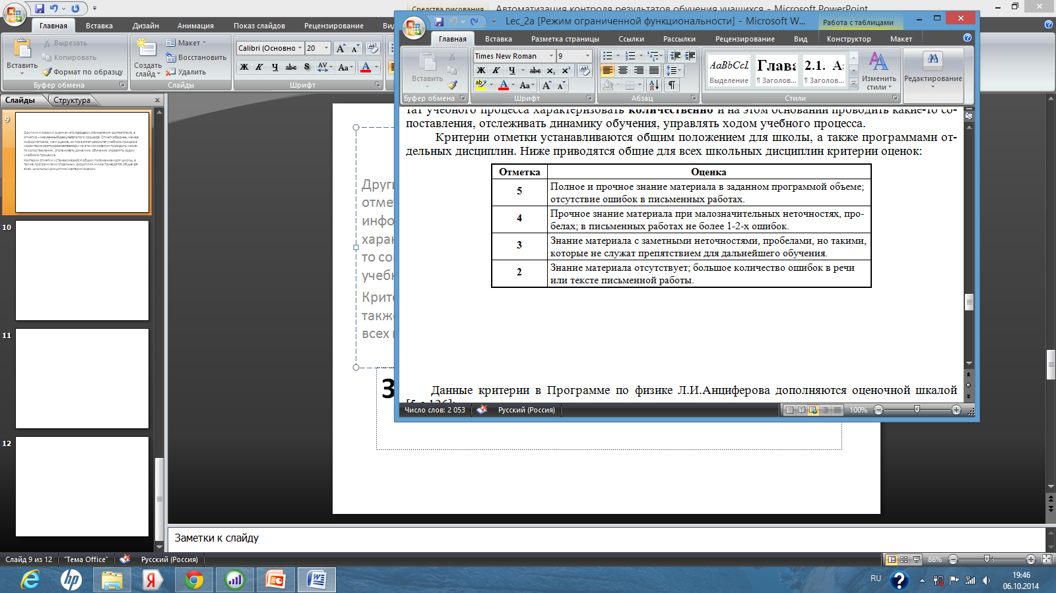
Notes:
Оценка – это процесс установления соответствия, а отметка – численный результат этого процесса. Отметка менее информативна, чем оценка, но позволяет результат учебного процесса характеризовать количественно и на этом основании проводить какие-то сопоставления, отслеживать динамику обучения, управлять ходом учебного процесса.
Стандартные критерии оценок:

Slide 10
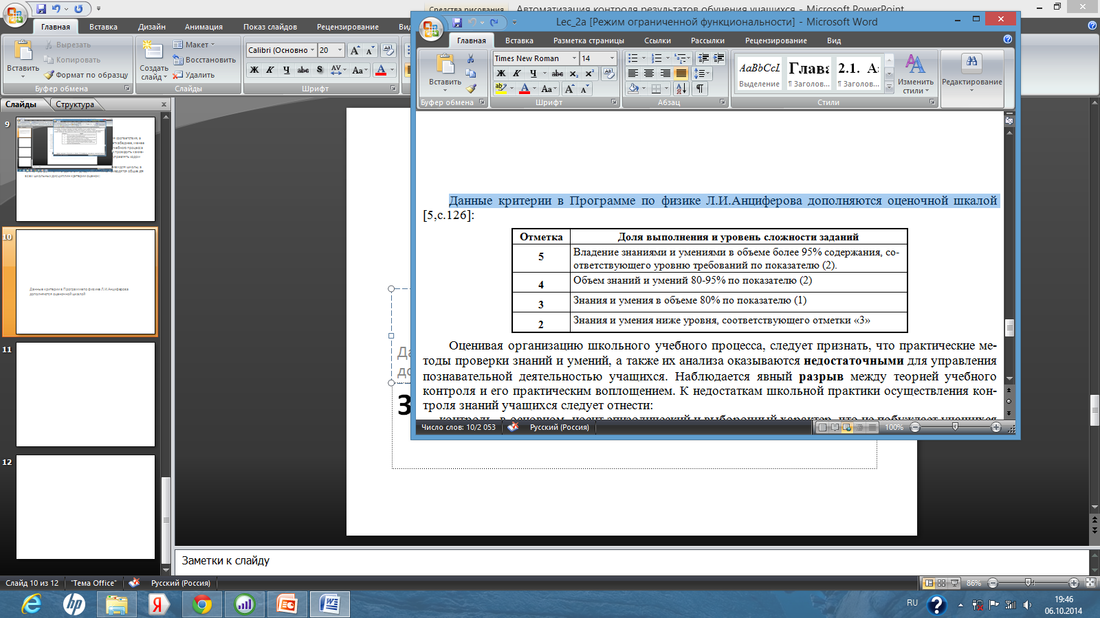
Данные критерии могут дополняться оценочной шкалой

Slide 11
К недостаткам школьной практики осуществления контроля знаний учащихся следует отнести:
контроль носит эпизодический и выборочный характер;
программы школьных курсов не предусматривают специального времени на проведение многоуровневого контроля;
оценка (отметка) субъективна;
не используется методы статистической обработки результатов контроля;
директивно не установлен закон выставления итоговой отметки (четвертной, годовой) по серии текущих;
директивно не решена проблема «пропущенных занятий».
Notes:
Совокупное действие перечисленных факторов приводит к тому, что учащемуся не создается достаточной мотивации освоения дисциплины, а учитель не имеет возможности осуществлять адекватное управление учебным процессом. Однако эти проблемы находят частичное решение при использовании учителем метода поэлементного анализа контрольных срезов знаний, а также рейтинговой системы учета успеваемости учащихся.

Slide 12
МЕТОДЫ ПЕДАГОГИЧЕСКОЙ СТАТИСТИКИ В РАБОТЕ УЧИТЕЛЯ

Slide 13
Использование поэлементного анализа
Всю необходимую для поэлементного анализа обработку данных можно реализовать средствами пакета Microsoft Excel. В последовательности действий учителя по использованию данного метода можно выделить ряд этапов:
Разработка контрольного задания.
Проведение контрольной работы.
Проверка работ.
Ввод данных в компьютер.
Анализ результатов контроля.
Pol_an.xls

Slide 14
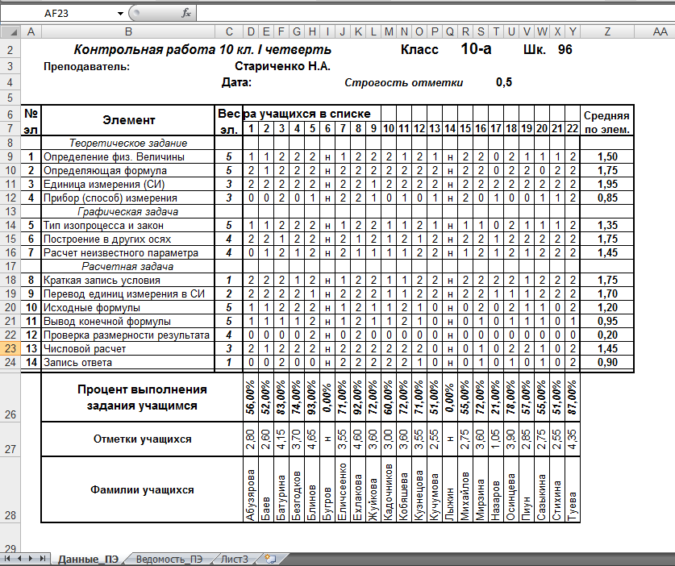

Slide 15
Использование рейтинговой системы учета успеваемости учащихся
Считается, что многие из перечисленных недостатков удается устранить посредством использования учителем рейтинговой системы учета успеваемости учащихся.
Рейтинг – оценка, ранг, некоторая численная характеристика какого-либо качественного понятия. Обычно под рейтингом понимается «накопленная оценка» или «оценка, учитывающая предысторию». В вузовской практике рейтинг – числовая величина по шкале (например, 100-бальной) и интегрально характеризующая успеваемость и знания студента по одному или нескольким предметам в течение определенного периода обучения (семестр, год и т.д.).
Подобный подход применяется и в школах, однако, он не может стать инструментом управления ходом обучения в руках учителя-предметника.

Slide 16
Практическое применение описанного метода и схемы обработки в различных классах и в течение продолжительного времени показывает, что изначально поставленные цели действительно достигаются:
повышается объективность оценки,
возрастает ее информативность
усиливается ее диагностическая функция.

Slide 17
Положения организации рейтинговой системы учета текущей успеваемости учащихся
Итоговая успешность обучения определяется суммой баллов текущей успеваемости. Количественной мерой итоговой успешности является доля (процент) набранных баллов по отношению к максимально возможному их количеству. С этим относительным показателем можно связать некоторую оценочную балльную шкалу.
По текущей сумме баллов устанавливается рейтинг учащегося – его место по отношению к другим ученикам. Рейтинг устанавливается не реже одного раза в неделю и обязательно доводится до учащихся.

Slide 18
При использовании таблицы учитель вводит следующую информацию:
список учащихся (единожды);
даты проведения контрольных мероприятий, относя их к номеру учебной недели;
названия контрольных заданий и максимальное количество баллов, которое может быть набрано за него учащимся (вес задания);
текущие оценки учащихся;
баллы за выполнение индивидуальных заданий.
Rating.xls
Rating_n.xls

Slide 19
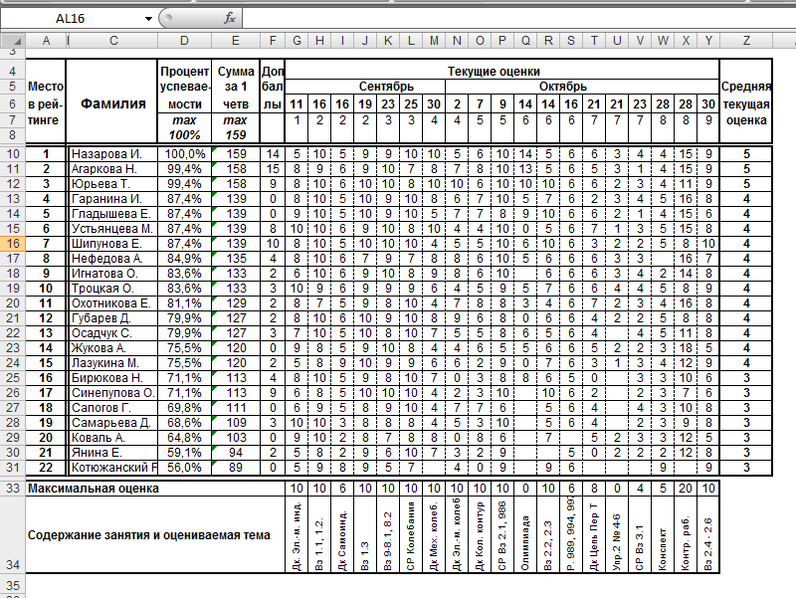
Notes:
Практическая реализация перечисленных положений приводит к необходимости накопления и обработки больших массивов данных по текущей успеваемости. Данная задача не требует какого-то специализированного программного обеспечения. Система документов, позволяющая вести учет и необходимую обработку данных о текущей успеваемости, была разработана в среде Microsoft Excel. На рис.2.3. представлен пример основного документа. Документ представляет собой электронную таблицу, которая включает все необходимые правила (формулы) обработки данных. Учителю необходимо только заносить информацию и использовать стандартную функцию Excel, позволяющую упорядочивать массив данных нужным образом.

Slide 20
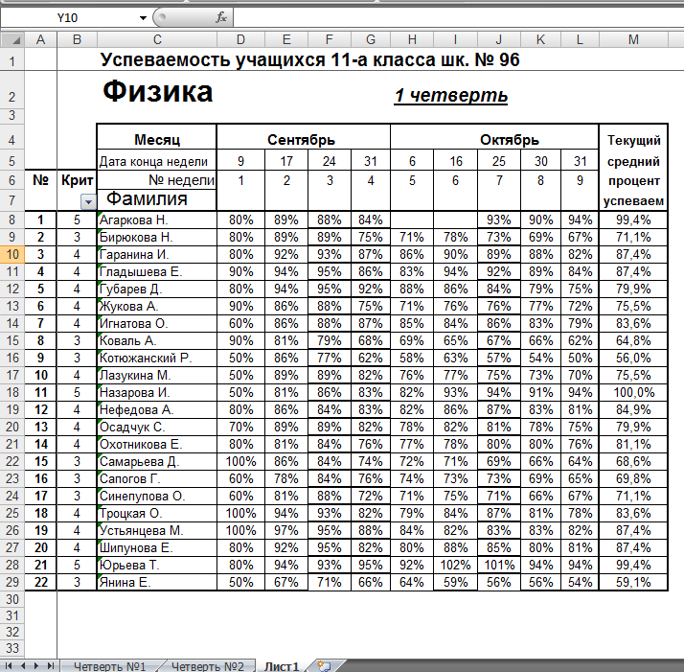
Notes:
Ввод и обновление данных удобнее производить при упорядочении учащихся по фамилиям в алфавитном порядке (рис.2.4.).

Slide 21
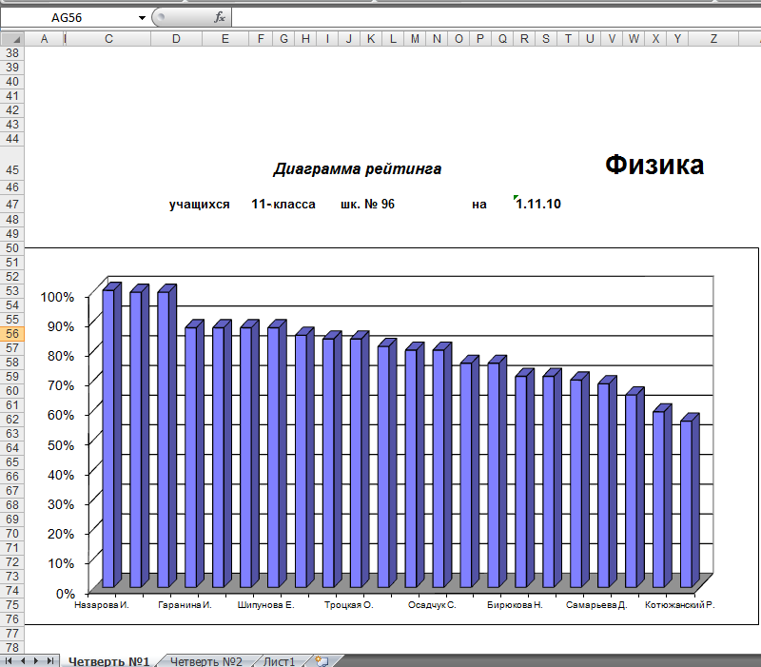
Notes:
Помимо таблицы возможно представление информации в графической форме, например, в виде диаграммы, как это показано на рис.2.3. (Диаграмма).

Slide 22
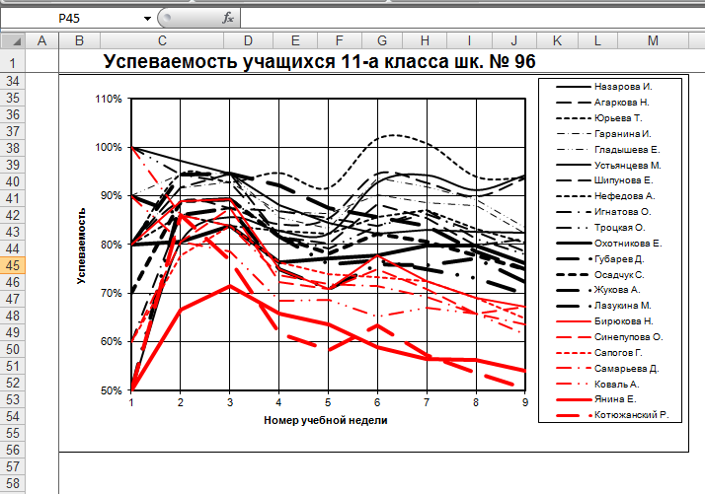
Notes:
Описываемая схема учета текущей успеваемости включает также автоматическое построение по данным из основного массива таблицы и графиков индивидуальной успеваемости за неделю, что позволяет отслеживать ритмичность работы учащегося. Пример таких графиков приведен на рис.2.3. (Обработка). Из них, в частности, можно отследить динамику хода обучения как отдельных учащихся, так и групп успешности обучения («пятерочников», «четверочников», «троечников»). Анализ «кривых ритмичности» позволяет получить весьма полезную для учителя и родителей ученика информацию.

Slide 23
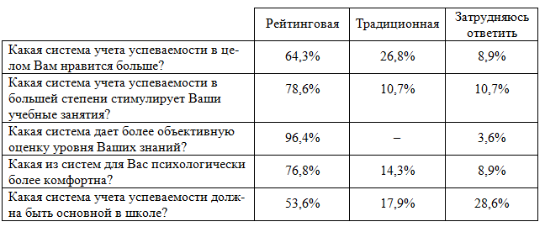
Ill_2_1

